Slide 2
Цель урока:
1.формирование нравственного идеала, воспитание патриотизма, гражданственности на примерах героических подвигов защитников Родины в годы Великой Отечественной войны и Афганистана.
2. Воспитание уважения к героям Родины в годы Великой Отечественной войны и понять их жизненные ценности.

Slide 3
Война- это тысяч разлук причина: сын без отца, отец без сына. Война – это слёзы, зола и стужа: муж без жены, жена без мужа. Война- тучи пепла и смрада: стадо без лугов, луга без стада. Война – это кровь, эпидемия горя, пороха дым, селенья в огне. И вновь разгореться мы не дадим Войне.

Slide 4
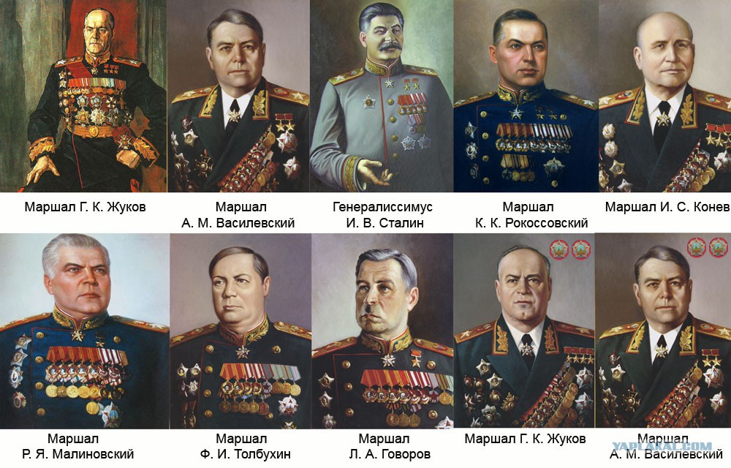
Их имена забыть нельзя
Здесь под Москвой ковались кадры, Тех полководцев, маршалов войны, Которые в бесчисленных сраженьях Поднялись выше верхоты (Вермахт НФА) Их помнит имена Россия. То Жуков, Конев, Катуков. То Рокоссовский, Говоров, Белов, То Ротмистров, Еременко, Захаров, Ватутин, Лелюшенко, Казаков, То Кравченко и Гетман, и то Сталин. Сражаясь с блеском генералов, Фельдмаршалов Германии, они Не только их остановили, Но и прогнали от Москвы.

Slide 5
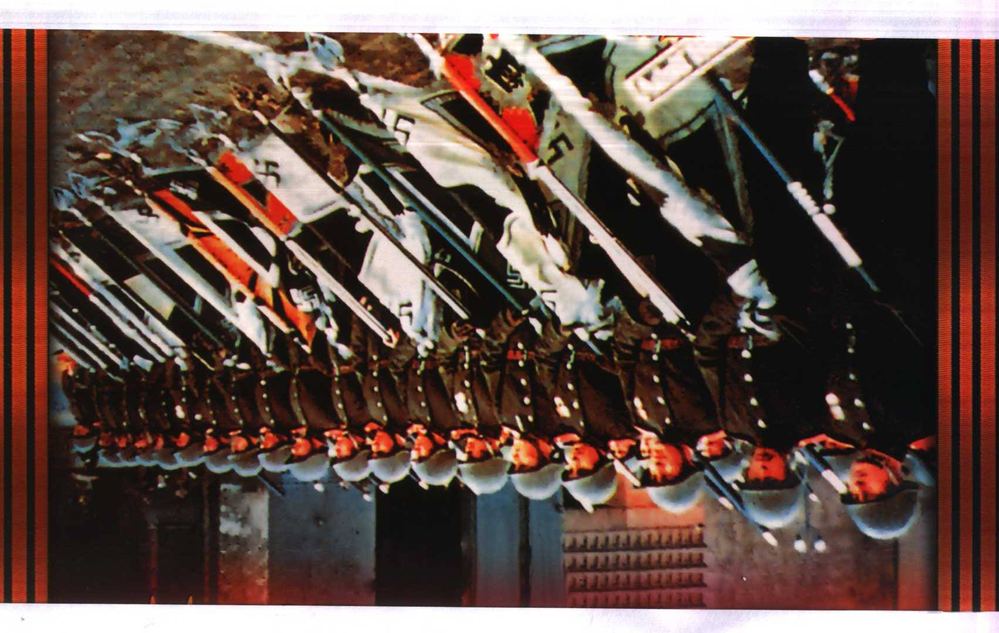
ПОБЕДА!
Так вот ты какая! А мы-то представить тебя не могли. Дождем, как слезами, омыто Победное утро земли. Победа идет по дороге В сиянии майского дня, И люди на каждом пороге Встречают ее, как родня А весна! Такой и не бывало! Страшно за такую красоту. Сколько горьких лет.
Марина Цветаева.

Slide 6
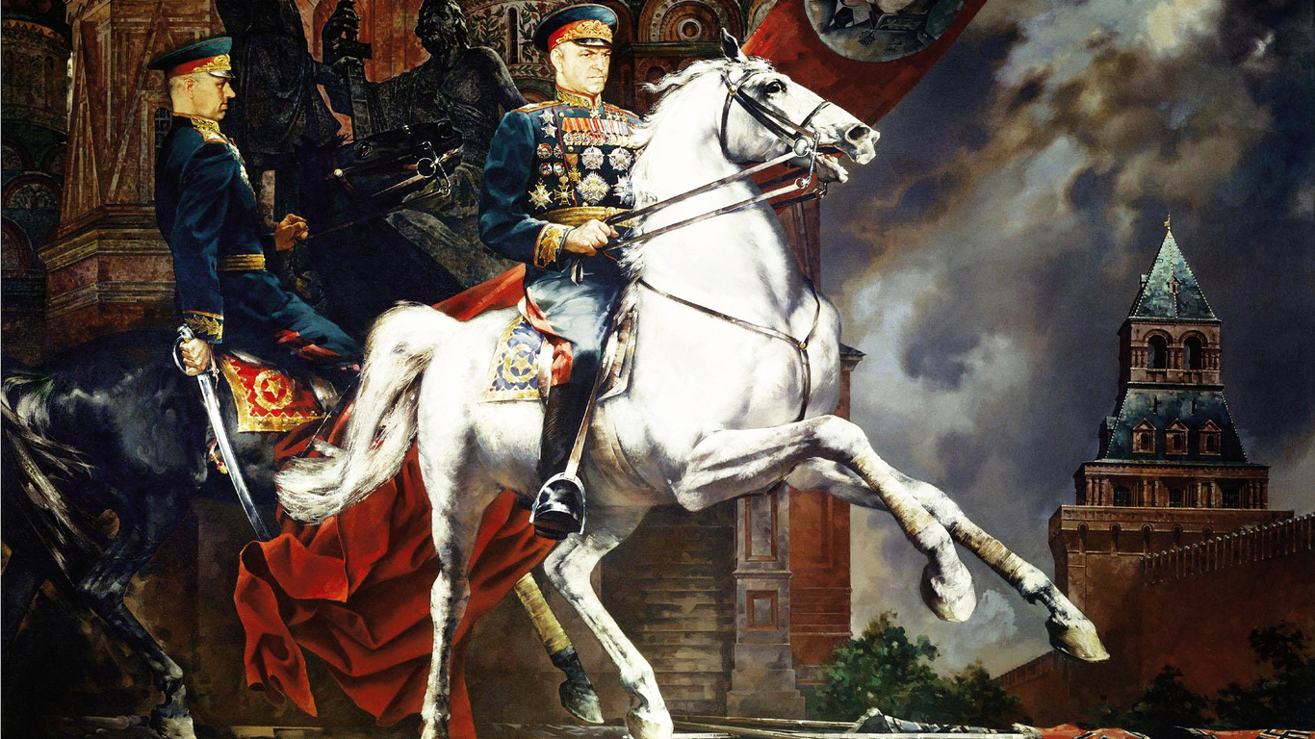
Звания Героя Советского Союза удостоены свыше 11 тыс. человек (часть –посмертно
из них: 104 – дважды, трое – трижды (Г.К. Жуков, И.Н. Кожедуб и А.И. Покрышкин). Первыми в годы войны этого звания были удостоены советские летчики М. П. Жуков, С. И. Здоровцев и П. Т. Харитонов, таранившие фашистские самолеты на подступах к Ленинграду.

Slide 7
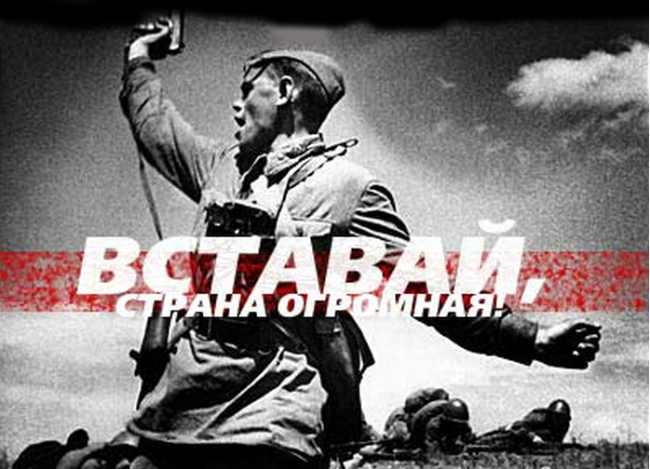
Главные переломные события войны
Перед атакой
Когда на смерть идут,- поют, а перед этим можно плакать. Ведь самый страшный час в бою - час ожидания атаки. Снег минами изрыт вокруг и почернел от пыли минной. Разрыв - и умирает друг. И, значит, смерть проходит мимо. Сейчас настанет мой черед, За мной одним идет охота… Мне кажется, что я магнит, что я притягиваю мины. Разрыв - и лейтенант хрипит. И смерть опять проходит мимо. Но мы уже не в силах ждать. И нас ведет через траншеи окоченевшая вражда, штыком дырявящая шеи.
Семен Гудзенко

Slide 8
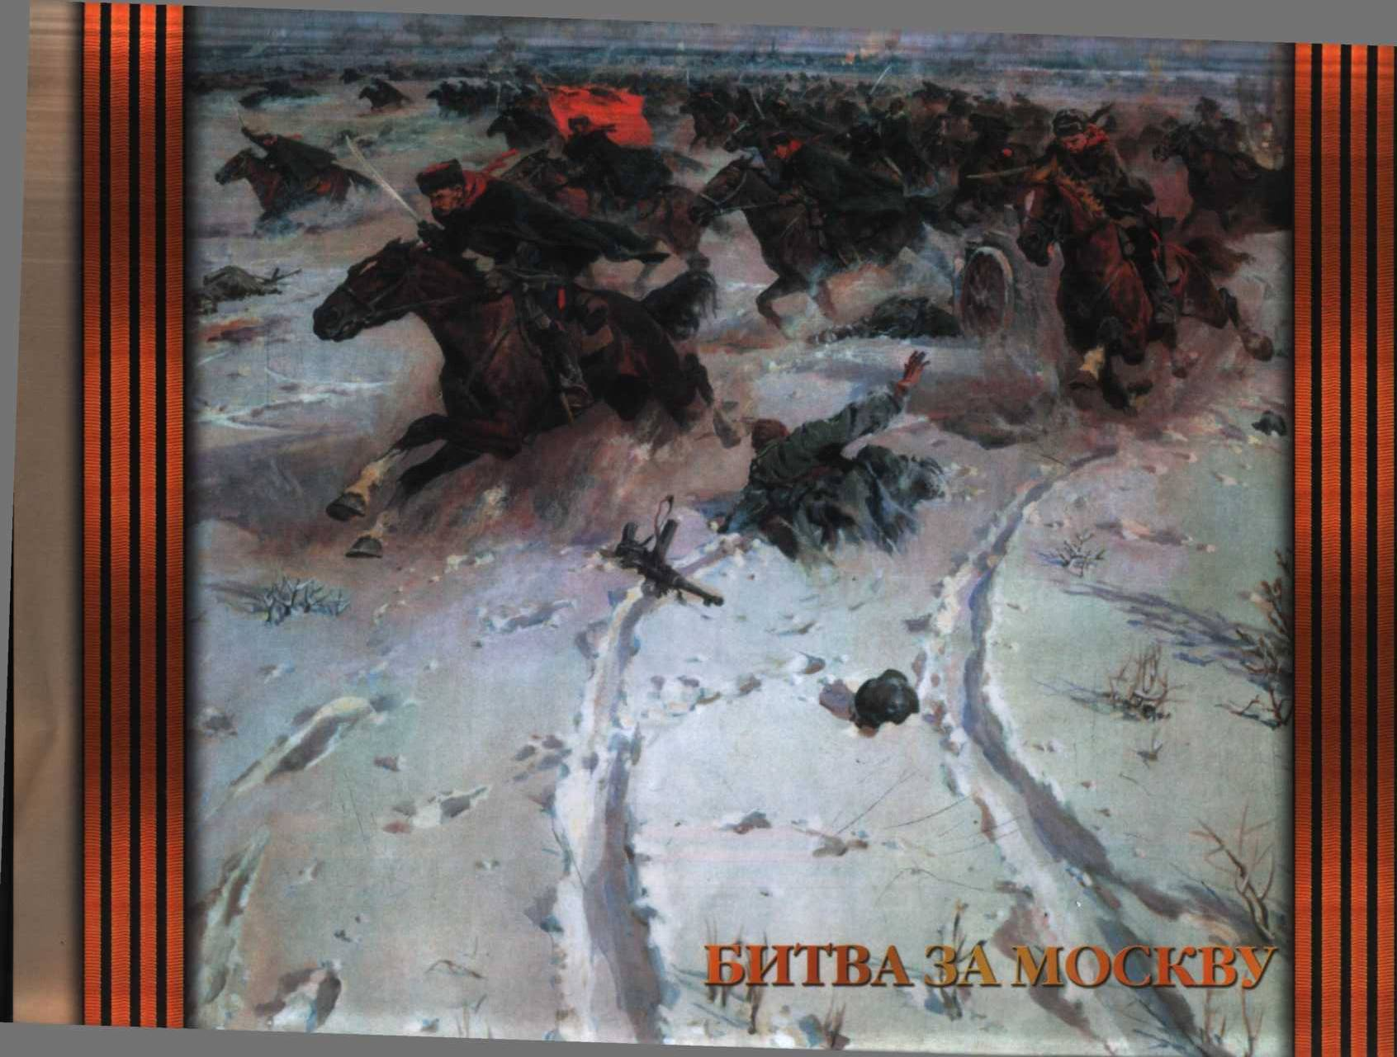
Мы беспощадный путь к Берлину Открыли битвой за Москву. Павел Шубин
С30 -е сентября 1941 г. по 4-е декабря оборона Москвы - с 5-го декабря 1941г. до 20-го апреля 1942 г. наступление.
Их час пробил. И армии Резерва От обороны перешли В решительное наступленье, Погнали немцев от Москвы.
То был великий подвиг. Там впервые развеян миф Непобедимости врага. Их гнали в шею до Берлина Четыре года. Шаг первый сделала Москва.
Борис Кочетков

Slide 9
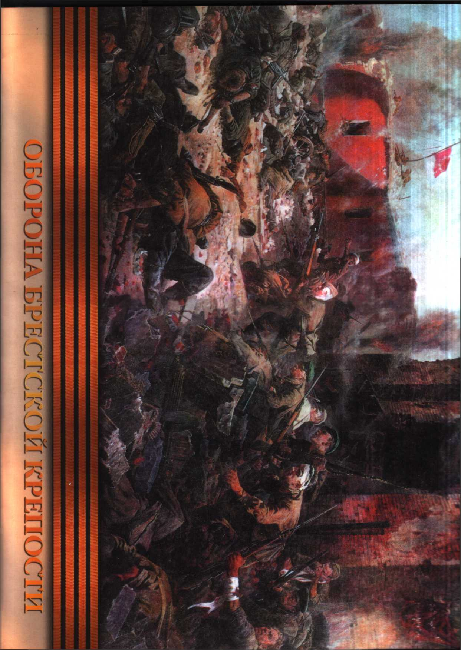
Ранним утром 22 июня 1941 года на Брестскую крепость обрушились тысячи авиабомб, мин и снарядов.
Враг затаился, ждал начала наступленья, Все в напряжении смотрели на часы. И вдруг ракета засветилась в небе, Сигнал был дан к началу необъявленной войны. С Германии пришло на нашу землю иго, И начались для всех кровопролитные бои. Солдаты крепость все геройски защищали, И днём и ночью шли горячие бои. «Родина, прощай! на стенах написали, Свой долг исполнят до конца сыны твои.
Защитников крепости было около 8 тысяч, 962 воина похоронены под плитами крепости.

Slide 10
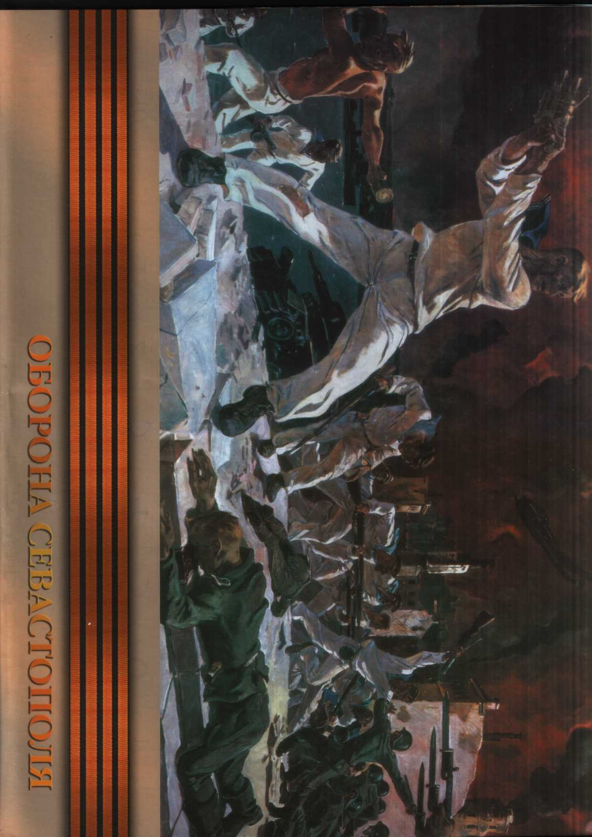
Оборона Севастополя и битва за Крым (12 сентября 1941 — 9 июля 1942) —
Возрождение Севастополя.
Город был полностью разрушен. Материальный ущерб, причиненный фашистами, составил 2,5 млрд. рублей. Были уничтожены городские коммуникации, транспорт, связь, более 90 % жилой площади. Из 6402 жилых зданий было полностью разрушено 5379, в центре города осталось 7 полуразрушенных домов. Разрушены все учреждения и предприятия, школы и архитектурные памятники, очаги культуры. В городе осталось около 3 тыс. жителей.
12 мая советские войска добили войска фашистских захватчиков. Если гитлеровцы осаждали Севастополь 250 дней, то советские войска сокрушили оборону фашистов в три дня.

Slide 11
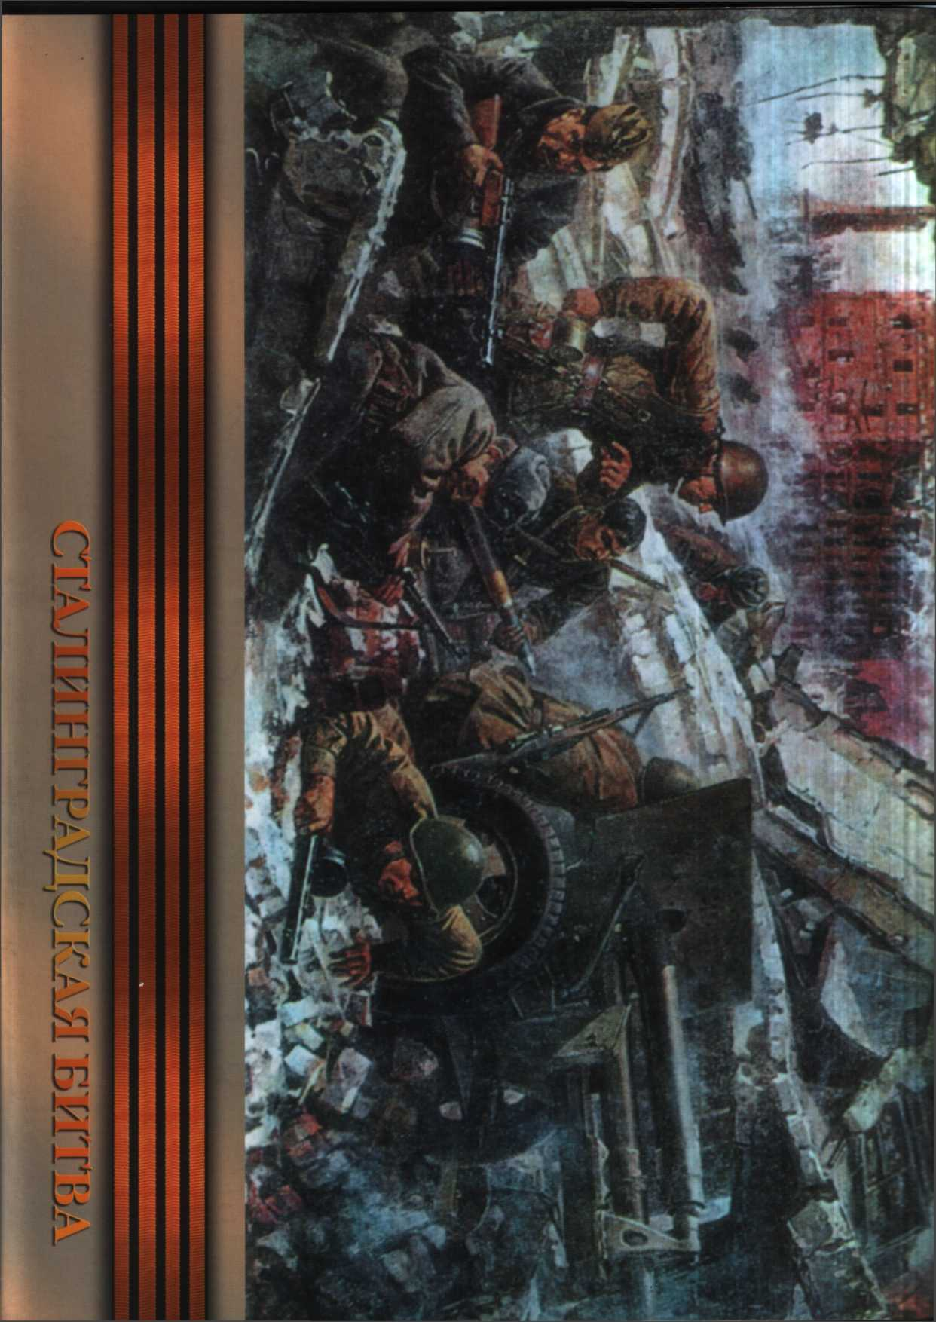
Оборона длилась с 17 июня по 18 ноября 1942 года. Наступление советских войск началось с 19ноября по 2 февраля 1943 года.
Сталинград – это боль, это муки,
В Сталинграде лишь плач матерей.
Вот берет мать дитя свое в руки
И несется сквозь пули быстрей.
Реки крови и свист пулеметов
Не забудет дитя никогда.
Горы трупов умерших солдатов
Крики помощи, но в никуда.
Умирали от пуль, от гранаты,
Замерзали насмерть порой.
Гибли, гибли наши солдаты
В Сталинграде, под Курском, Москвой.
Вот прошло много лет, но я помню
Горы трупов умерших солдат,
Моя мама бежала сквозь пули.
Ты сгубил ее, Сталинград!!!
(автор Царапкина Анна)

Slide 12
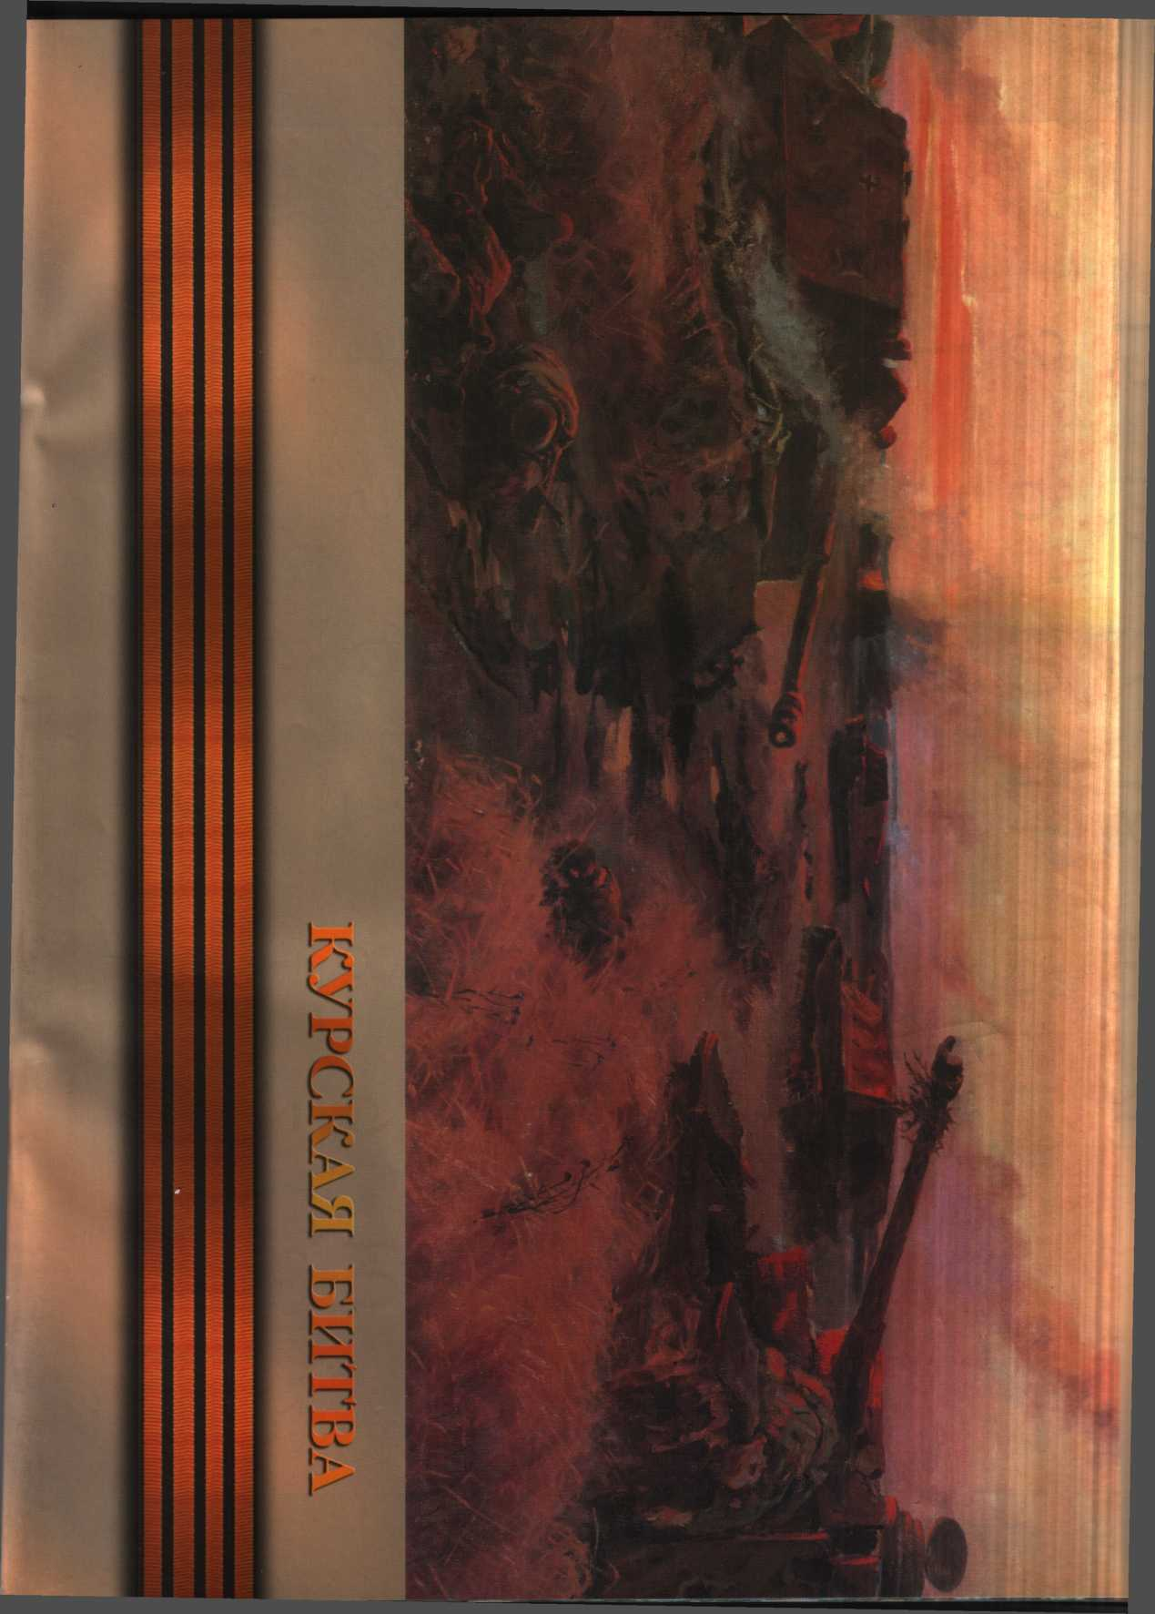
Курская битва: 5 июля – 23 августа 1943год.
Броня в броню, рвануло в небо пламя!
И дрогнула былинная земля!..
Горели танки жаркими кострами,
И были дымом застланы поля.
…Всего два слова – Курская дуга.
Как много это значит для солдата!
Жила России гневная душа
В бессмертной битве Н–ского квадрата.
(Леонид Кузубов,
сын полка 6-й гвардейской армии, разведчик)

Slide 13
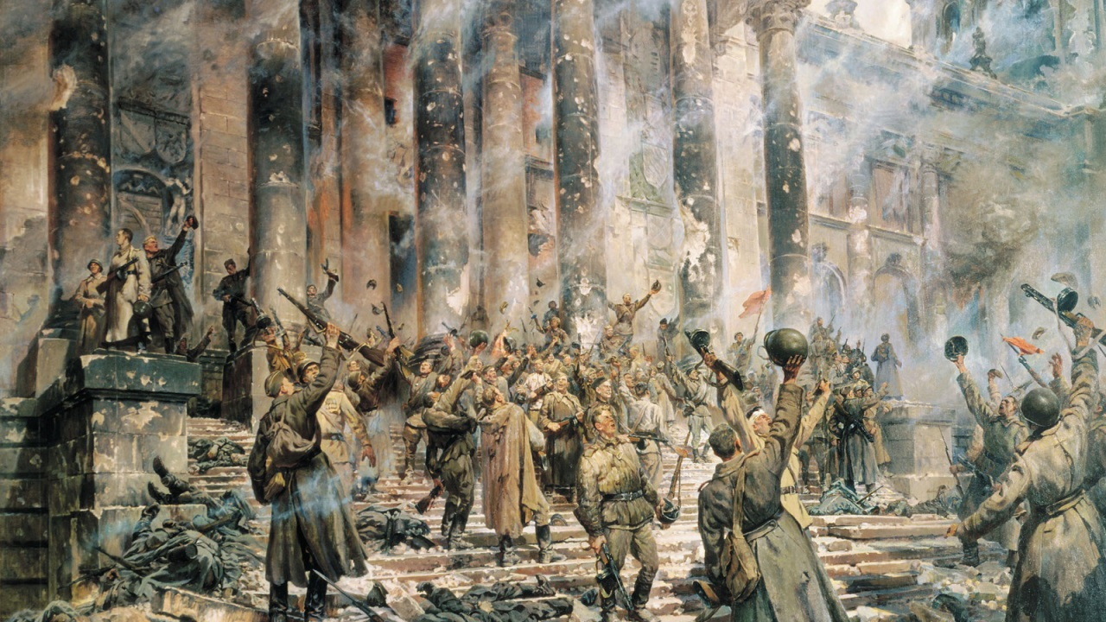
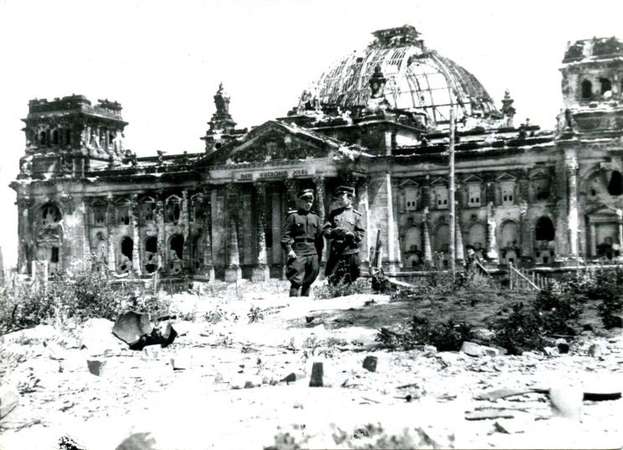
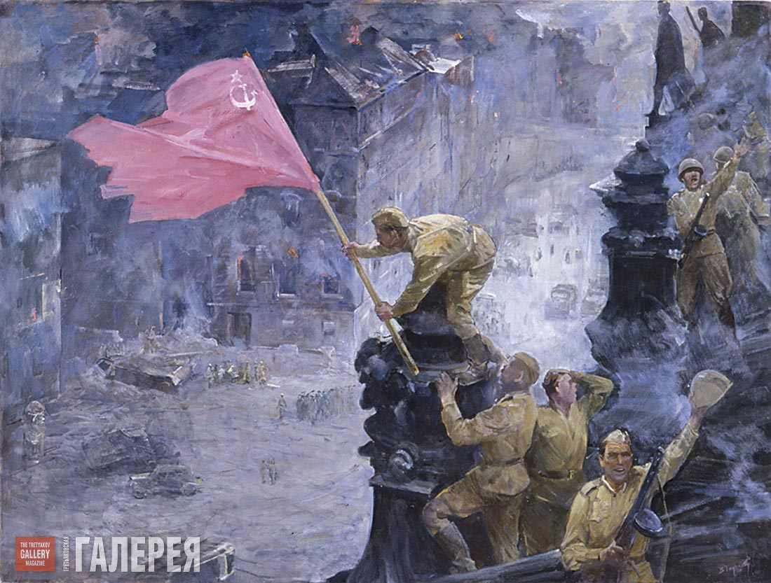
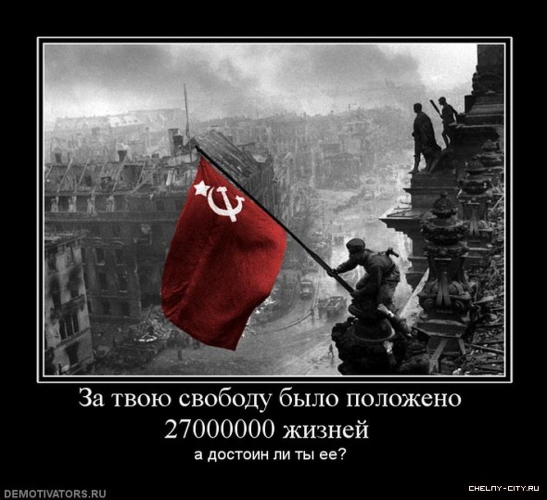
Взятие Рейхстага

Slide 14
Вечная память героям!

Slide 15
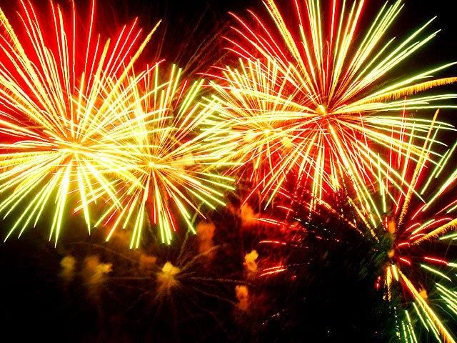
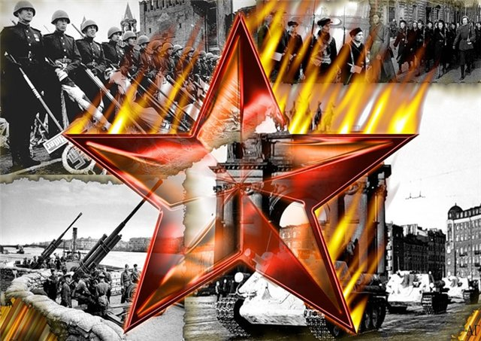

Slide 16
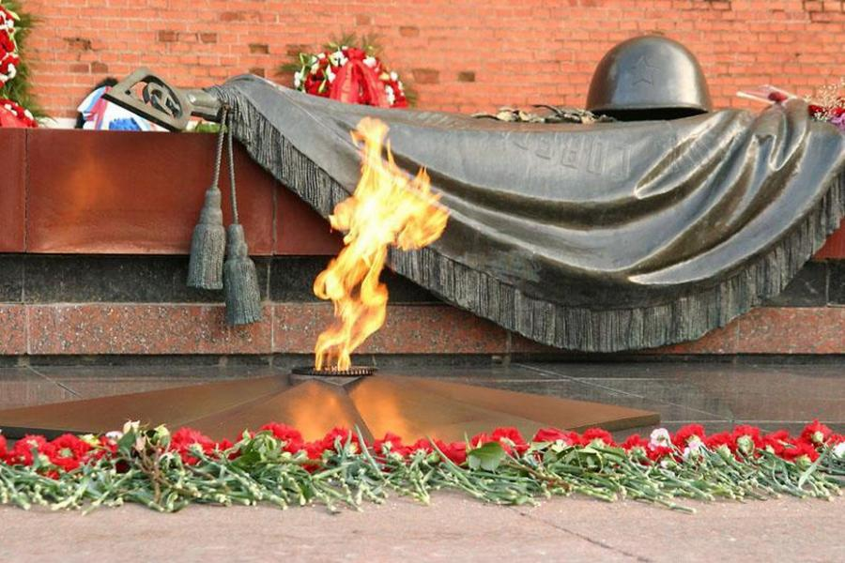

Slide 17
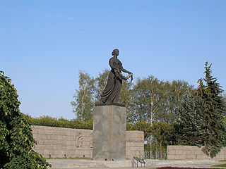
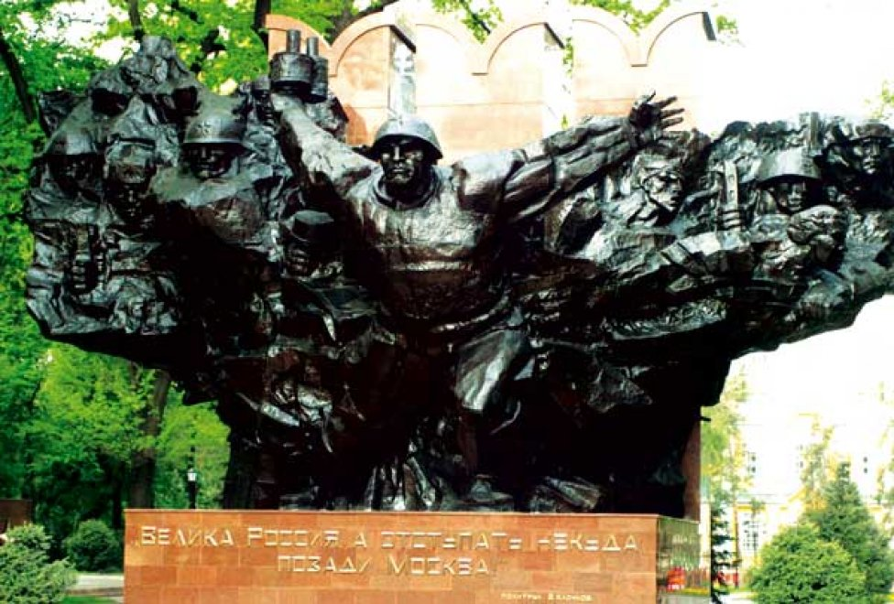
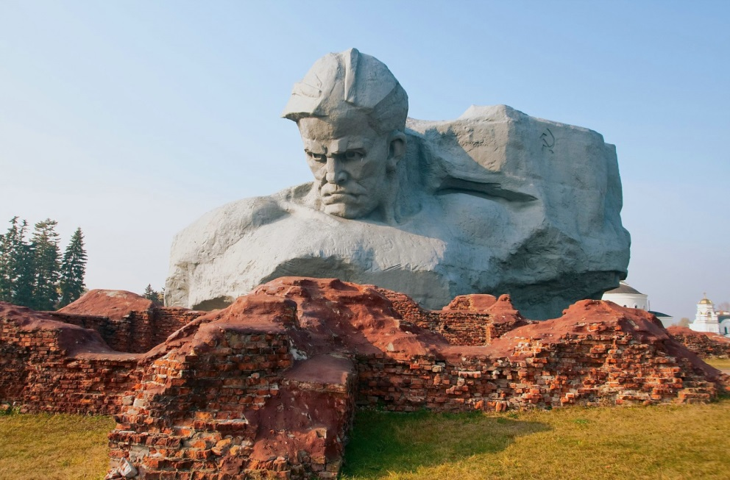
Память в граните

Slide 18
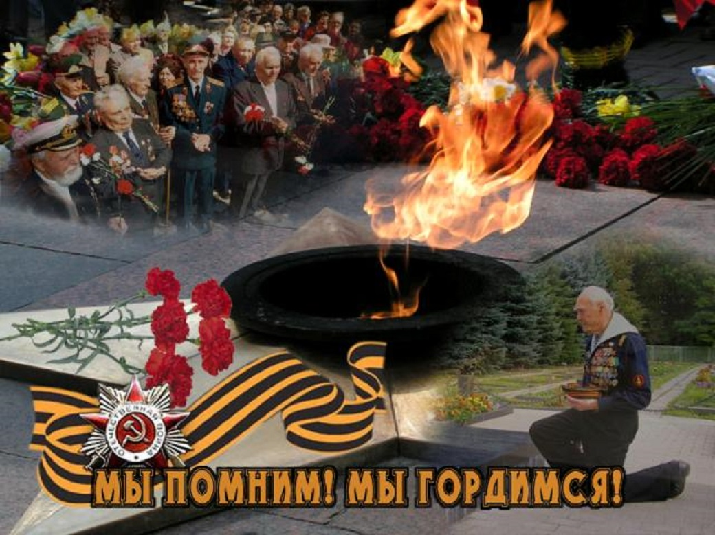
Слушайте !!!
Слушайте!
Это мы говорим.
Мертвые. Мы.
Слушайте!
Это мы говорим.
Оттуда. Из тьмы.
Слушайте!
Распахните глаза.
Слушайте до конца.
Это мы говорим,
мертвые.
Стучимся в ваши сердца...
Не пугайтесь!
Однажды мы вас потревожим во сне.
Над полями свои голоса пронесем в тишине.
Мы забыли, как пахнут цветы.
Как шумят тополя.
Мы и землю забыли.
Какой она стала, земля?
Как там птицы?
Поют на земле
без нас?
Живите, родные,
Живите за Нас!

Slide 22
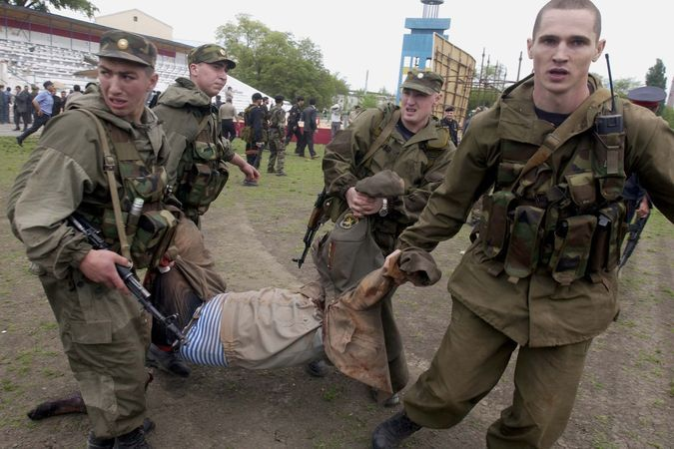
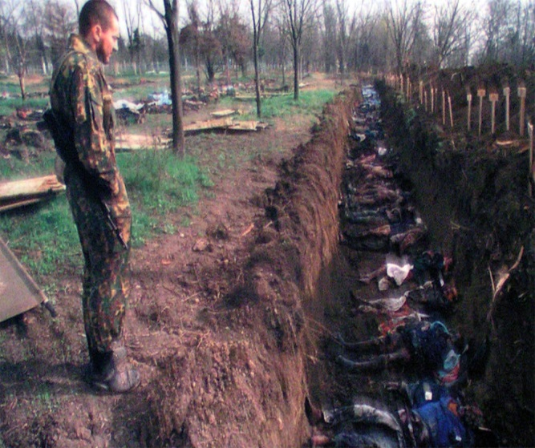
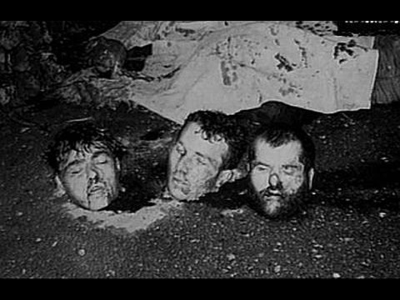
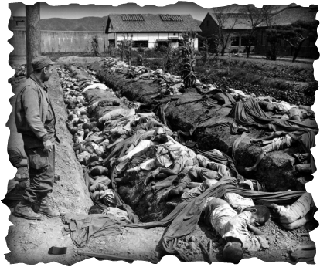
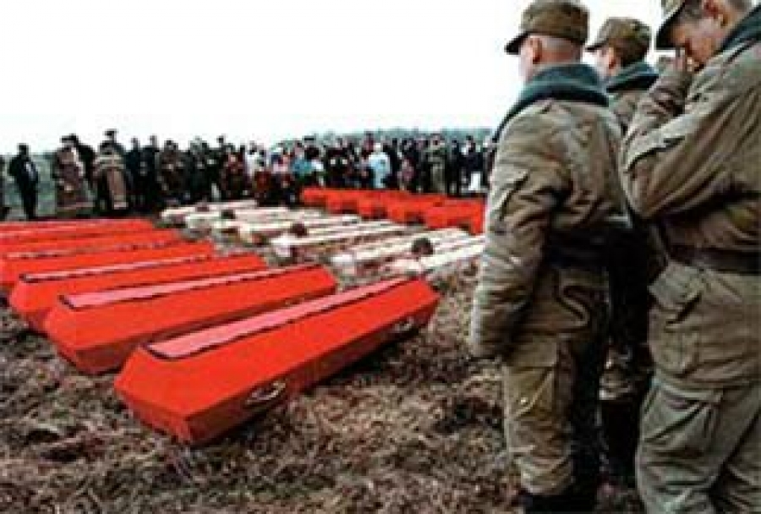
Жестокая смерть в Чеченской войне

Slide 23
Александр Воронцов
просидел 5 лет в яме чеченского плена, но выжил
и встал в строй.

Slide 27
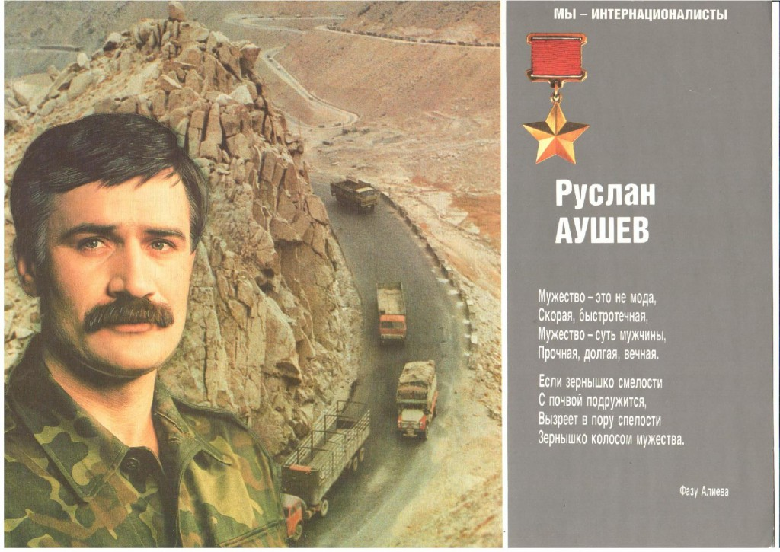
ггСлава
Память всегда жива

Slide 28
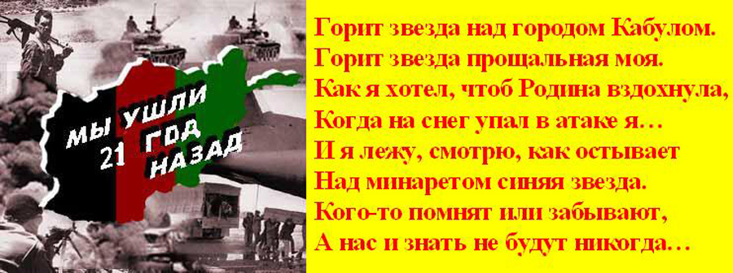

Slide 29
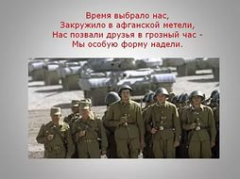
179 солдат и офицеров без вести пропали в Афганистане.

Slide 30
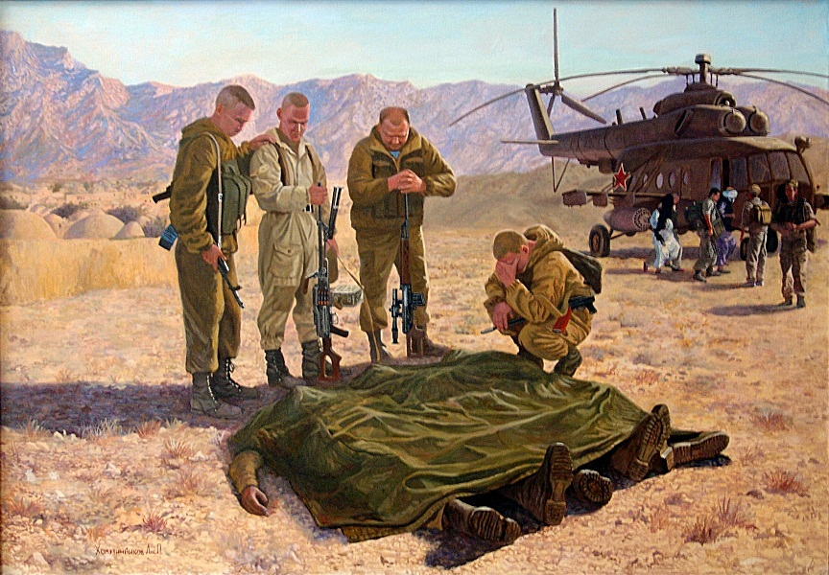
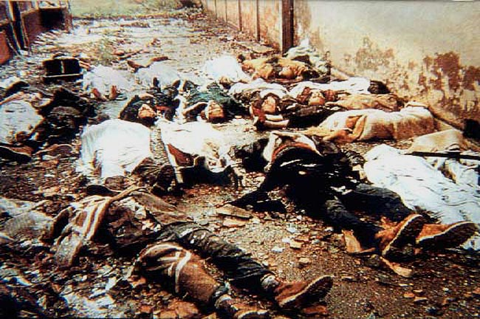
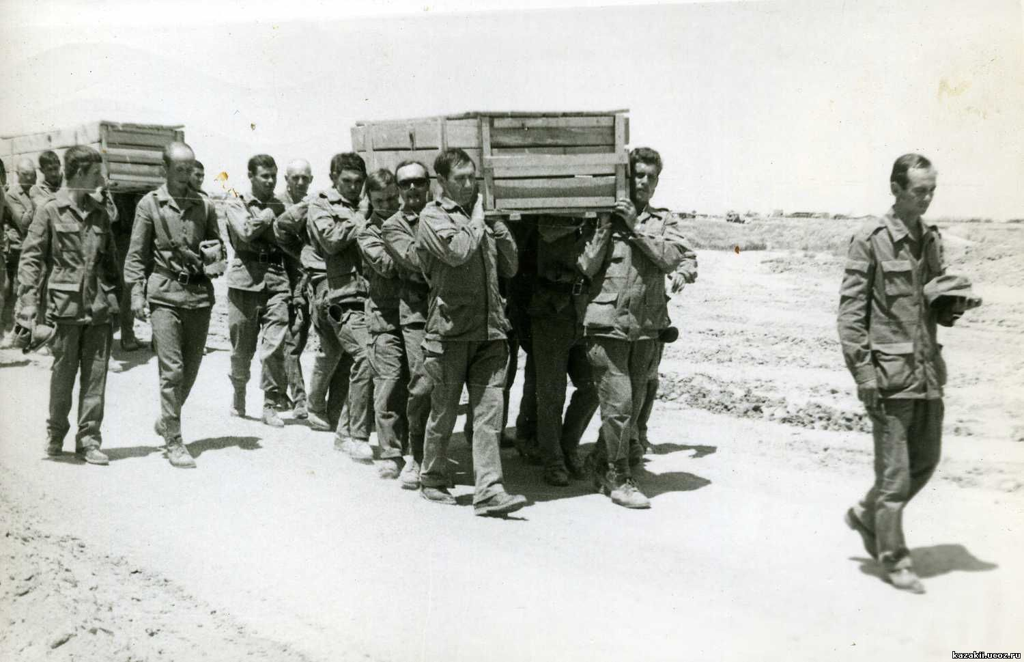
Горькие минуты прощания с товарищами

Slide 31
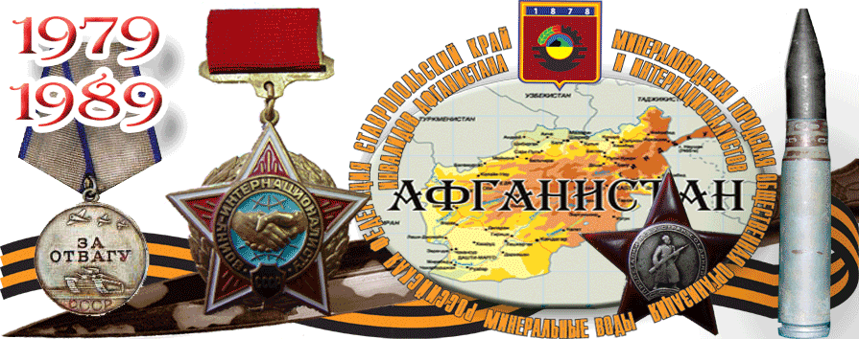

Slide 33
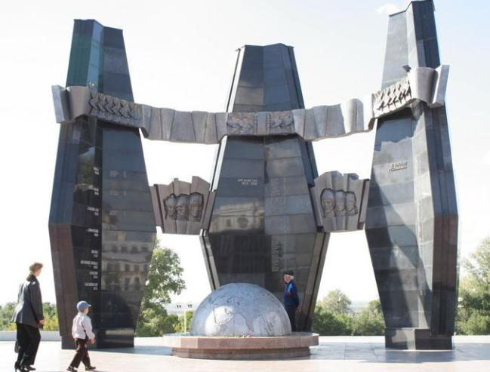
Мемориал воинам Афганистана и Чечни

Slide 34
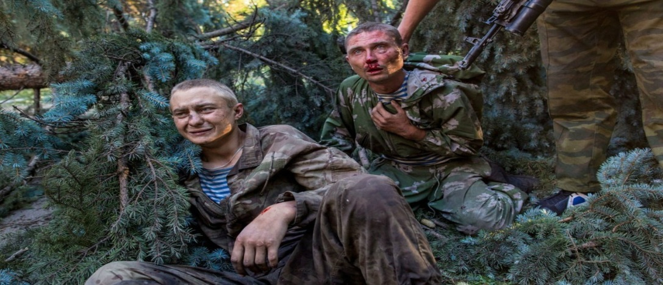
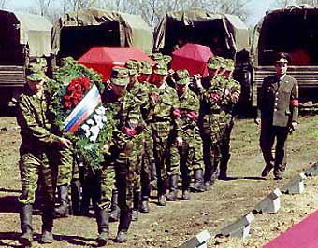
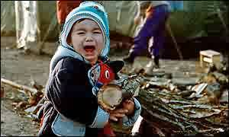
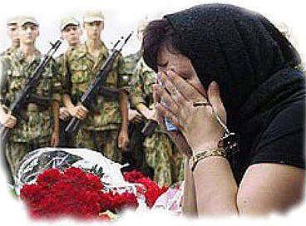
Афганистан. Чечня
Афган, Чечня
Нет оправданий для войны, Но только войны не стихают И снова гибнут пацаны И снова близкие рыдают… Опять потери, вновь бои, Как и в Афгане, гор преграда, Чужие там, а здесь свои, Но кровь одна, одни награды. Поймав, снаряд гудит броня, У БМП движок дымится. Тогда Афган, сейчас Чечня, Никак война не прекратится. Война приходит в города, Лицо до времени скрывает И ночью спящие дома Из мирной жизни вырывает. Не утихает боль войны, О ней всю жизнь не забывают И с сединою, пацаны, Друзей погибших поминают…

Slide 36
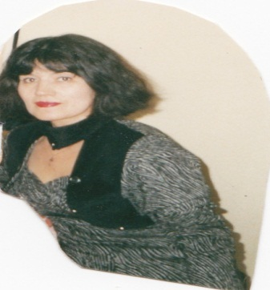
Презентацию подготовила
Горбенко Надежда Ивановна
Преподаватель русского языка и литературы
Место работы: ГОУ СПО «Беловский политехнический техникум» В(с)Ш

